Slide 1



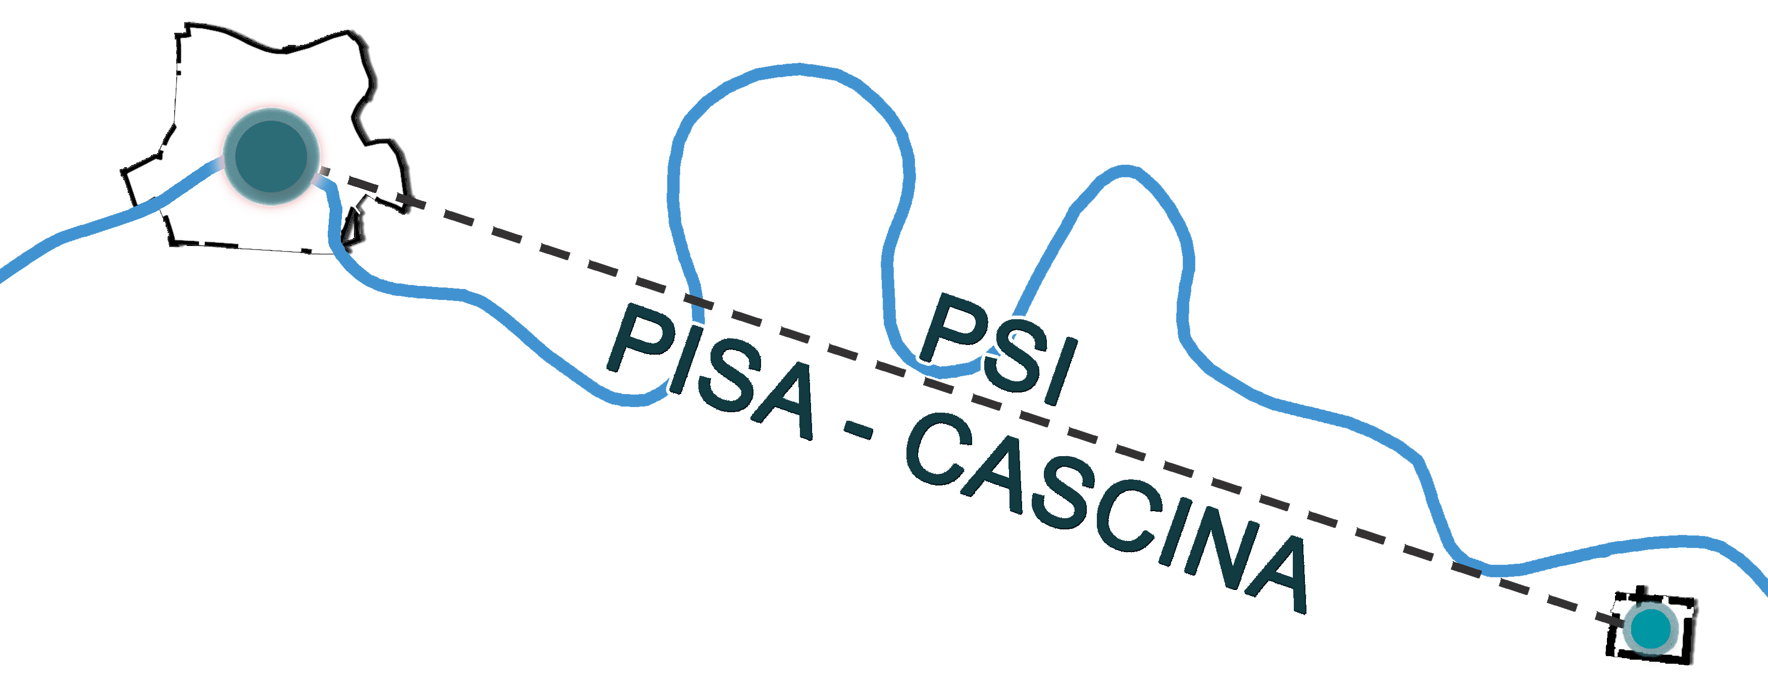
Attività di informazione partecipazione ai sensi del titolo II capo V della L.R. 65/2014
Fase di AVVIO DEL PROCEDIMENTO AI SENSI DELL’ART. 17 L.R. 65/2014
Apertura percorso di informazione e partecipazione:
INCONTRO PUBBLICO CON LA CITTADINANZA
P.S.I: per un progetto di territorio Pisa-Cascina
PIANO STRUTTURALE INTERCOMUNALE PISA-CASCINA
CASCINA, 5 Dicembre 2019
Biblioteca comunale, viale Comaschi 67 ore 17,30

Slide 2
Attività di informazione partecipazione ai sensi del titolo II capo V della L.R. 65/2014
Fase di AVVIO DEL PROCEDIMENTO AI SENSI DELL’ART. 17 L.R. 65/2014
Che cosa è
E’ definito dalla legge come atto di governo del territorio, di fatto è lo strumento attraverso cui le amministrazioni e le collettività costruiscono un “progetto di territorio” condiviso, in tal senso rappresenta un patto tra i vari soggetti che compongono una comunità.
E’ un atto valutato e partecipato nei tempi e con le modalità previste dalla leggi di riferimento: LR 65/2014, LR 30/2015, LR 46/2013.
PIANO STRUTTURALE INTERCOMUNALE PISA-CASCINA
E’ un atto che, nel definire le proprie scelte, tiene conto dei valori paesaggistici riconosciuti dal piano di Indirizzo Territoriale con valenza di Piano Paesaggistico (PIT/PPR) cui deve necessariamente conformarsi.
E’ un atto in cui trovano integrazione i diversi aspetti settoriali che hanno incidenza sul territorio: ambiente, infrastrutture, agricoltura, turismo, politiche abitative, tutela del suolo.

Slide 3
Attività di informazione partecipazione ai sensi del titolo II capo V della L.R. 65/2014
Fase di AVVIO DEL PROCEDIMENTO AI SENSI DELL’ART. 17 L.R. 65/2014
Che cosa non è
Non è un piano settoriale con contenuto meramente urbanistico inteso in senso “conformativo” al contrario ha contenuto strategico-programmatico
Non è un piano strategico nel senso della legge 56/2014 (Del Rio), ha tuttavia una propria componente strategica che si confronta con il quadro dei valori patrimoniali non negoziabili espresso dalla parte statutaria.
PIANO STRUTTURALE INTERCOMUNALE PISA-CASCINA

Slide 4
Attività di informazione partecipazione ai sensi del titolo II capo V della L.R. 65/2014
Fase di AVVIO DEL PROCEDIMENTO AI SENSI DELL’ART. 17 L.R. 65/2014
Che cosa fa
Attua le disposizioni della LR 65 2014 mettendo in opera i contenuti degli art. 92 e 94; in tal senso costruisce un quadro conoscitivo di riferimento su cui fonda le proprie opzioni strategiche non compromettendo la matrice patrimoniale. Mira ad assicurare il coordinamento di politiche territoriali intercomunali in materia di infrastrutture, insediamenti residenziali, commerciali e produttivi, anche attraverso forme di perequazione.
PIANO STRUTTURALE INTERCOMUNALE PISA-CASCINA
Attua le disposizioni del Codice dei Beni Culturali e del Paesaggio conformandosi al Piano Paesaggistico Regionale del quale assume e/o approfondisce i contenuti relativi ai beni paesaggistici oltre a tradurre in specifica disciplina gli indirizzi e gli obiettivi in esso contenuti.

Slide 5
Attività di informazione partecipazione ai sensi del titolo II capo V della L.R. 65/2014
Fase di AVVIO DEL PROCEDIMENTO AI SENSI DELL’ART. 17 L.R. 65/2014
Che cosa fa
Individua il perimetro del territorio urbanizzato quale limite oltre il quale i suoli agricoli liberi posso essere utilizzati a certe condizioni ad eccezione della funzione residenziale che è totalmente esclusa.
Compie le necessarie analisi per definire il quadro idro-geo-morfologico e idraulico da cui far emergere i livelli di pericolosità del territorio cui conseguentemente condizionare la fattibilità degli interventi.
PIANO STRUTTURALE INTERCOMUNALE PISA-CASCINA
Costruisce il proprio quadro strategico in ragione di un processo valutativo, che accompagna le varie fasi di elaborazione del Piano, di cui ne dà conto attraverso specifici elaborati e documenti.

Slide 6
Attività di informazione partecipazione ai sensi del titolo II capo V della L.R. 65/2014
Fase di AVVIO DEL PROCEDIMENTO AI SENSI DELL’ART. 17 L.R. 65/2014
Che cosa non fa
Non definisce il regime dei suoli ovvero non attribuisce destinazioni urbanistiche a parti di città o del territorio;
Non individua aree soggette ad esproprio;
Non introduce nuovi vincoli paesaggistici, al contrario fornisce il quadro completo di quelli esistenti;
PIANO STRUTTURALE INTERCOMUNALE PISA-CASCINA
Non definisce norme di dettaglio in merito ad interventi ammissibili sul patrimonio edilizio esistente.

